Slide 1

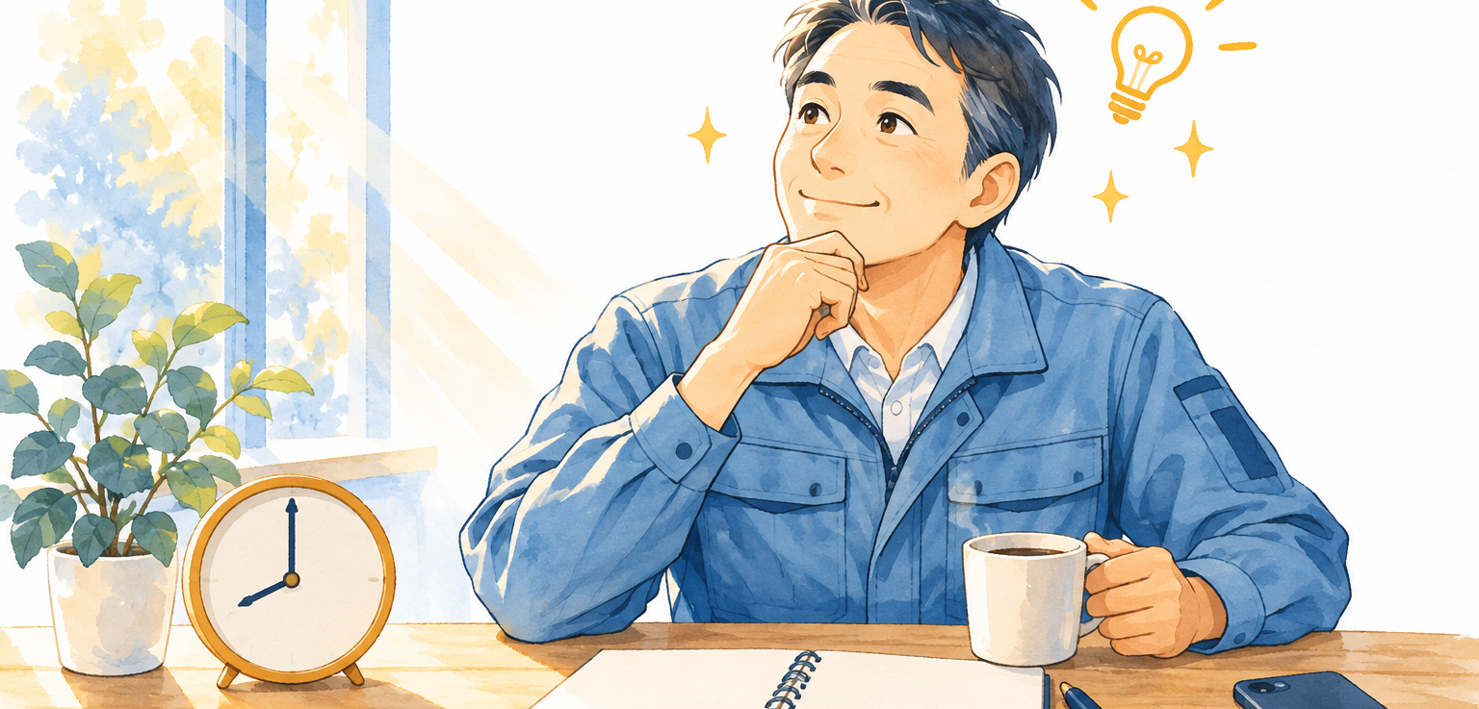
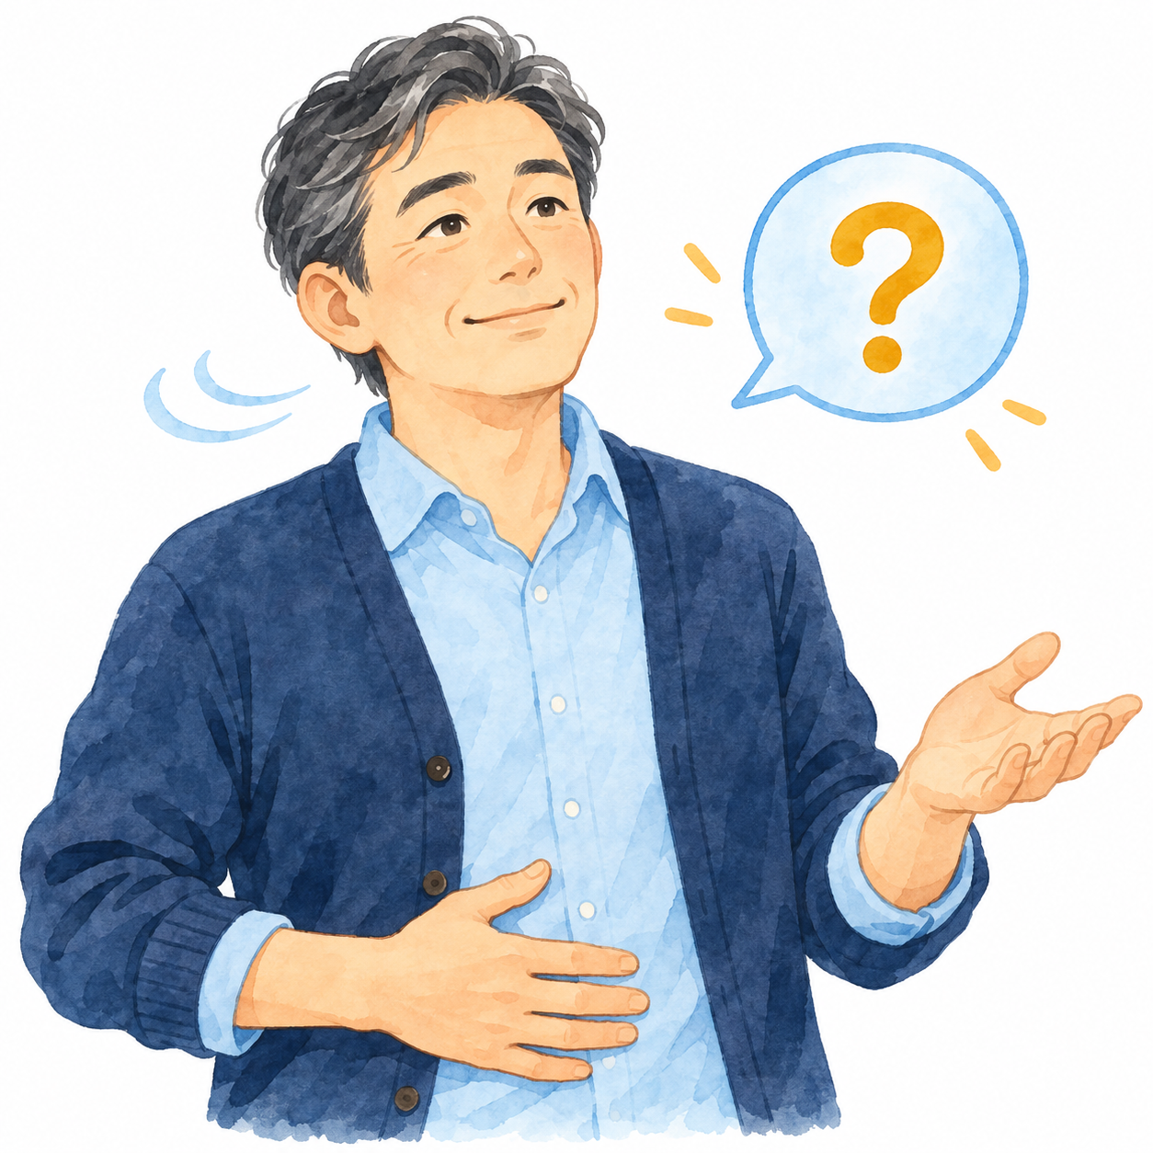
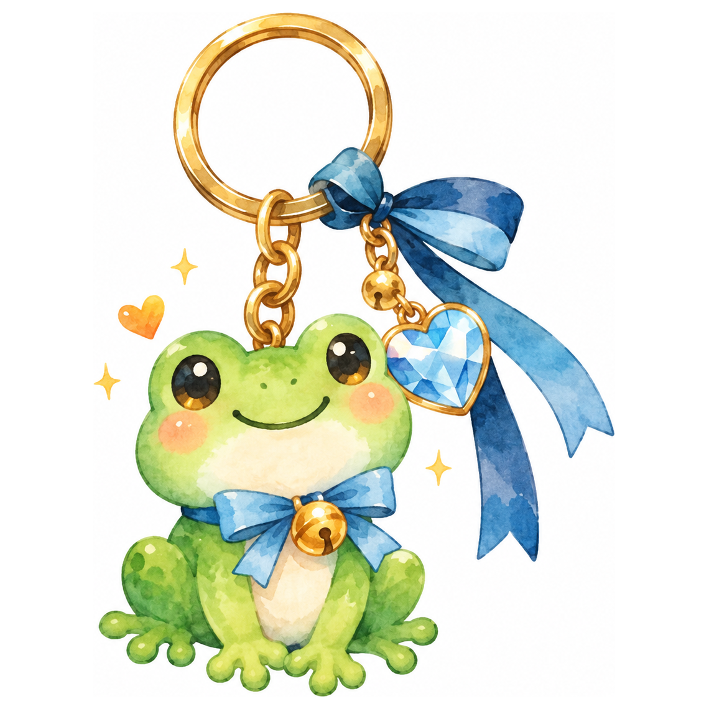
北原 要治さんへ ｜ 2026年10月17日のセッションから
お誕生日おめでとうございます
「ずっと1、2年後」を、カレンダーに書いた日
1 今日、言葉にできたこと
2 塾のロードマップ
3 明日からやること
予想していないことが起きる
2028年9月 塾スタート！
冷静さを失って、思考が止まる
「勝手にすりゃいい」
最後は全部、自分が尻ぬぐい
半年で三級整備士。「自信」を持てる場所を、地域の先輩たちと。
毎朝 8:00〜8:15「考える15分」
いまYouTubeを見ている時間を使う
だから、これからは ――
止まってOK。こう言えば十分
「どういうことですか？
説明してもらえますか？」
「別の日に、もう一度
話させてください」
年内
プレハブの片付け
部品はヤフオクへ（もう始まっています）
2027年1月
教室の準備
1
裏紙のメモを写真でChatGPTへ
エアコン・長机・椅子・モニター・PC
塾の叩き台をつくっていく
〜2028年
カリキュラム作り
2
カスタム指示を入れる
講習 週2日＋北原自動車でOJT
髙橋の設定をベースに
2028年9月
塾スタート！
3
社員さんの設定も確認
3月は最繁忙期なので9月に
「モデルを改善する」オフ
2030年ごろ
北原さん60歳
4
止まったら連絡をください
赤いちゃんちゃんこ
「喋れませんか？」だけでOK
十何年ぶりの、奥さんからのプレゼント。カエルのキーホルダー ＝「無事に帰る」
一番いいときの、自信満々の北原さんに、周りを見る大人の目を足して ―― 帰っておいで。
髙橋 由香

